Slide 1
ΦΥΛΛΑ ΕΡΓΑΣΙΑΣ 11, 12
ΗΛΕΚΤΡΟΜΑΓΝΗΤΙΣΜΟΣ

Slide 2
Η ΘΕΩΡΙΑ

Slide 3
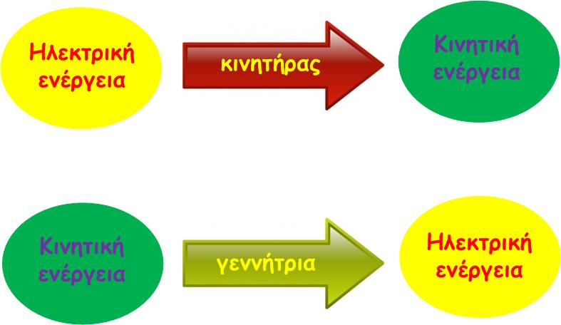

Slide 4
Πως λειτουργεί ένας κινητήρας;
Ένα πηνίο που διαρρέεται από ηλεκτρικό ρεύμα βρίσκεται μέσα σε μαγνητικό πεδίο, το οποίο προκαλεί την περιστροφή του πηνίου.

Slide 5
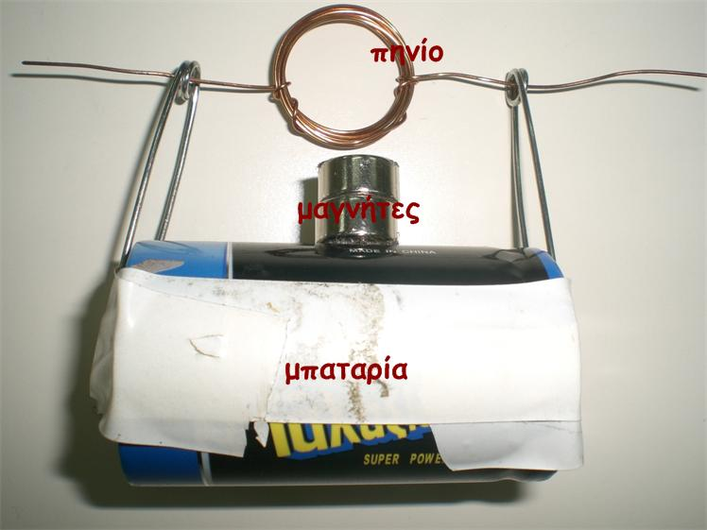

Slide 6
ΣΥΣΚΕΥΕΣ ΚΑΙ ΜΗΧΑΝΕΣ ΠΟΥ ΛΕΙΤΟΥΡΓΟΥΝ ΜΕ ΗΛΕΚΤΡΙΚΟ ΚΙΝΗΤΗΡΑ

Slide 7
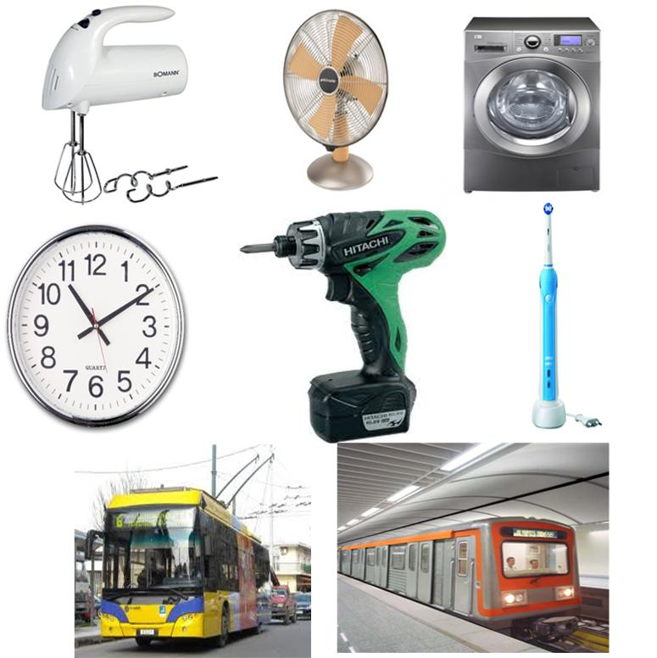

Slide 8
Πως λειτουργεί μία γεννήτρια;
Ένας μαγνήτης περιστρέφεται μέσα σ’ ένα πηνίο
ή το αντίστροφο, με αποτέλεσμα να παράγεται ηλεκτρικό ρεύμα.

Slide 9
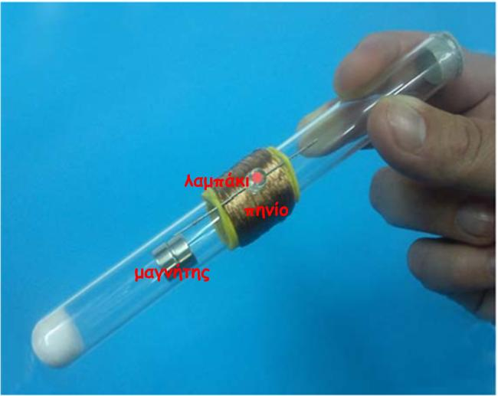

Slide 10
Πως μπορεί να πραγματοποιηθεί η περιστροφή του μαγνήτη ή του πηνίου;
Ο μαγνήτης ή το πηνίο μπορούν να περιστραφούν με τη βοήθεια:
● του ανέμου (ανεμογεννήτρια).
● του νερού (υδροστρόβιλος).
● του ατμού (ατμοστρόβιλος).
● της κίνησης του τροχού ποδηλάτου (δυναμό).
● της κίνησης του χεριού (φακός με μανιβέλα).

Slide 11
ΔΙΑΦΟΡΕΣ ΓΕΝΝΗΤΡΙΕΣ

Slide 12
